Slide 1
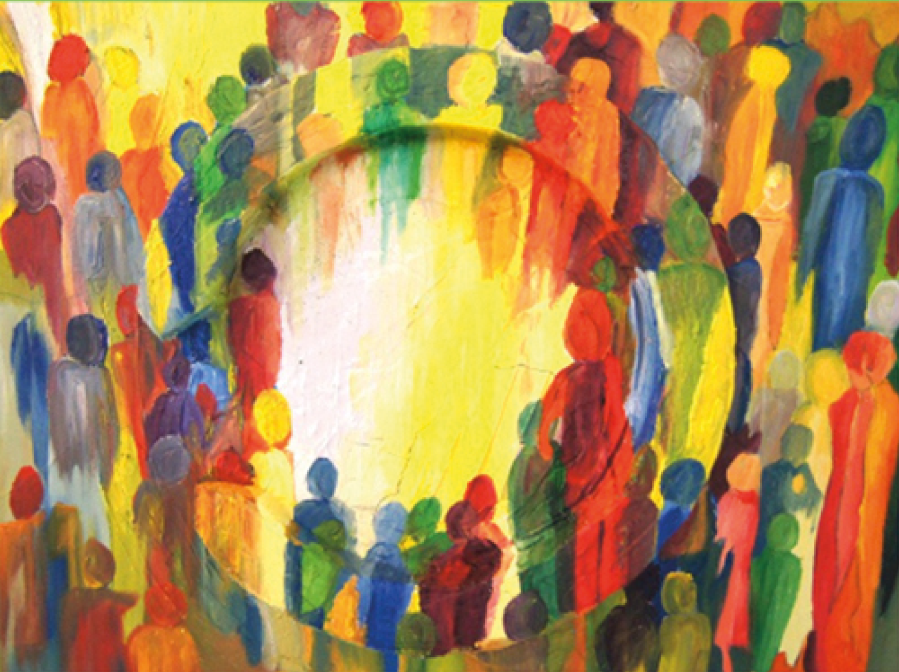

HERZLICHE EINLADUNG
Synodalversammlung 2027
Pastoraler Raum Cochem-Zell
Martin Richerzhagen, Kunstkurs IGS Zell, Junger Chor Marienburg 2024
Auf dem Weg – Gemeinsam – Mit offenem Blick
Ein motivierender Abend für alle Interessierte und Engagierte aus unseren Pfarreien und Orten von Kirche
Mit einem Gastvortrag von Kirchen-Visionär
Dr. Christian Hennecke
Wann ?
19. Februar
Von – Bis ?
17 Uhr bis ca. 21 Uhr
Wo genau ?
Schiff „Wappen von Cochem“
(am Schiffsanleger Briedern)
Anmeldung bitte bis zum 01. Februar
entweder per Mail: cochem-zell@bistum-trier.de
oder telefonisch: 06542 / 9617550

